Slide 1
Character-Region Awareness For Text Detection

Slide 2
Contents
Introduction
Related Works
Methodologies
Inference
Conclusion

Slide 3
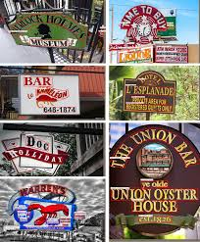
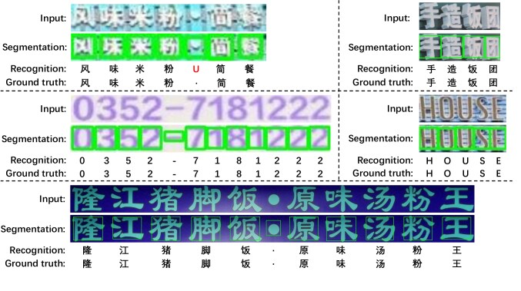
Introduction
문자(word) 단위의 예측은 다양한 형태의 글자에 대해 제대로 수행하지 못함
또한, 단어(character) 단위의 annotation은 부족하여 얻기에 매우 비쌈

Slide 4
Introduction
각 문자와 문자간의 관계를 예측하는 Text Detection Method을 제안함
또한, word-level로 주어진 annotation에서 character-level ground-truth를 얻는 방법에 대해 제안함

Slide 5
Related Works
Regression-Based text detectors
Object Detection 방법론에 기인해서 제안되며, 현실 세계에서 나타날 수 있는 다양한 형태의 글자를 찾는데는 어려움
Segmentation-based text detectors
픽셀 단위에서 텍스트를 검출
End-to-end text detectors
Detection과 Recognition를 동시에 수행하는 모델
Character-level text detectors
Character 단위로 텍스트를 검출
CRAFT는 Character-level로 weakly supervsed를 통해 학습 시키는 WordSup에서 영감을 받음
WordSup은 문자 표현이 사각형 anchor 형태로 표현되어 다양한 형태의 글자에 대해 커버가 안됌

Slide 6
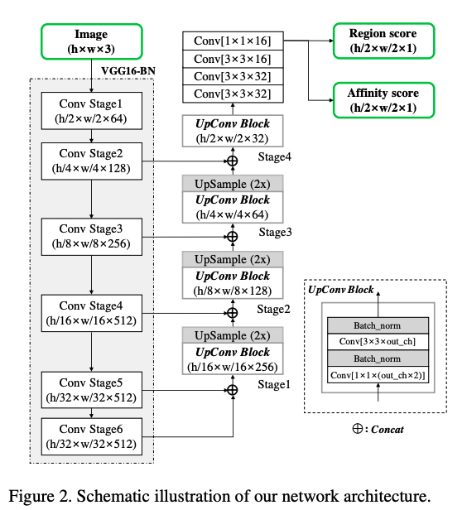
Methodologies
Character-level의 검출과 affinity를 예측하기 위해 오른쪽과 같은 모델 제안
VGG-16 + BN을 조합한 FCN 구조를 제안
Skip-connection을 통해 low-level features를 aggregate하고자 함 (Like U-Net)
입력: 3차원 이미지
출력: Region Score, Affinity Score

Slide 7
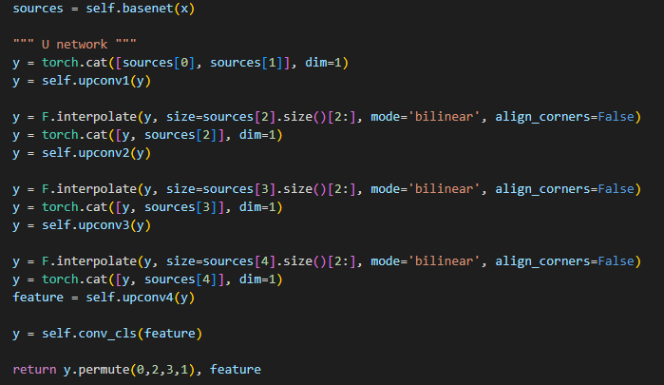
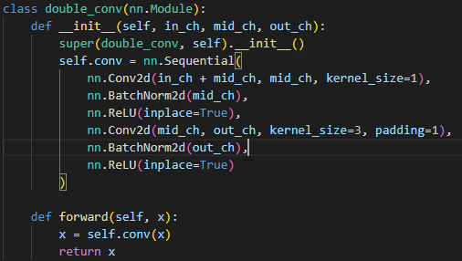
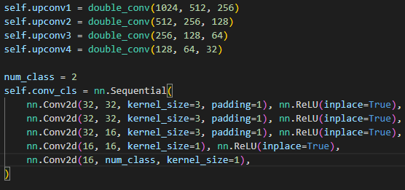
Methodologies
https://github.com/JaidedAI/EasyOCR/blob/master/trainer/craft/model/craft.py

Slide 8
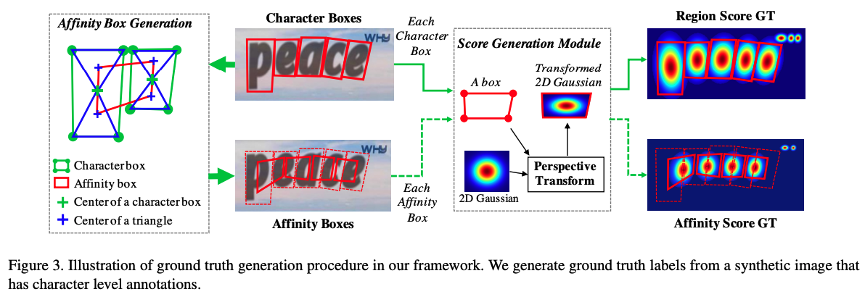
Methodologies - Training
입력 이미지에 대한 region score GT와 Affinity score GT를 생성해야 함
Gaussian Heatmap으로 문자의 중심 확률을 인코딩
이런 정의를 통해 통해 작은 receptive field를 통해서도 모델이 크거나 긴 텍스트를 잘 검출할 수 있게 한다. (문자 자체를 볼 필요없이 intra/inter character 만 보면 되기에)
Region score: 주어진 픽셀이 문자의 중심일 확률
Affinity score: 인접한 문자 사이의 중심 공간일 확률

Slide 9
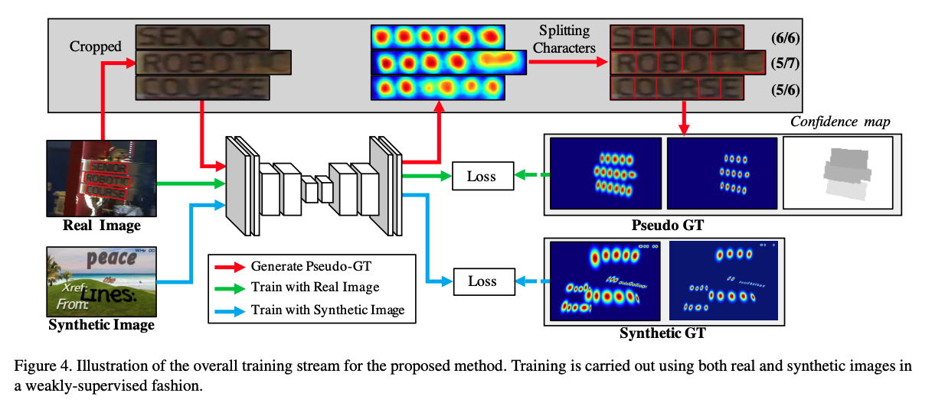
Methodologies - Training
Word-level의 annotation 밖에 없기에, Weakly supervised learning을 이용해 word-level의 GT에서 character-level GT를 생성하고자 함
학습 중간의 모델(interim model)을 이용해 character region score를 예측해 character-level의 bounding box(bb)를 생성
모델의 신뢰성을 반영하기 위해, 각 wordbox의 confidence map을 GT character 수로 예측된 character를 나눈 값을 비례해 계산한다.

Slide 10
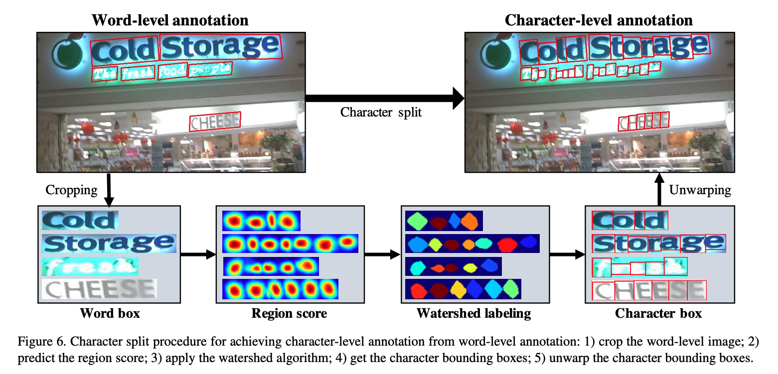
Methodologies - Training

Slide 11
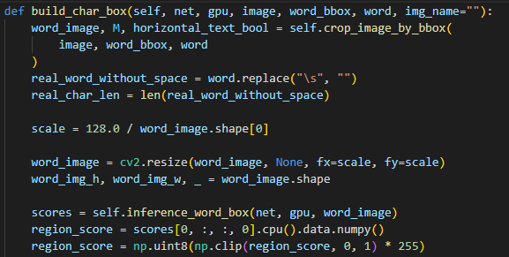
Methodologies - Training
https://github.com/JaidedAI/EasyOCR/blob/054ec4f90127ab9e45f101baf8caa519d5a6e035/trainer/craft/data/pseudo_label/make_charbox.py#L208

Slide 12
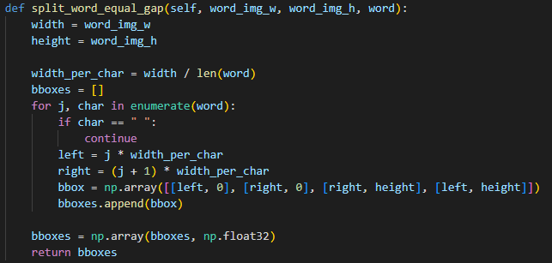
Methodologies - Training
Weakly supervised learning 기반으로 학습함에 따라 불완전한 pseudo-GT로 학습시킬 수 있으며, 결국 잘못된 예측값을 만들 수 있음
이를 해결하고자 생성된 pseudo-GT의 퀄리티를 측정하는데, word의 길이를 기반해 측정
대부분 데이터셋에선 레이블에 대한 text 정보가 주어지며, 이를 이요해 pseudo-GT를 평가할 수 있음
https://github.com/JaidedAI/EasyOCR/blob/054ec4f90127ab9e45f101baf8caa519d5a6e035/trainer/craft/data/pseudo_label/make_charbox.py#L172

Slide 13
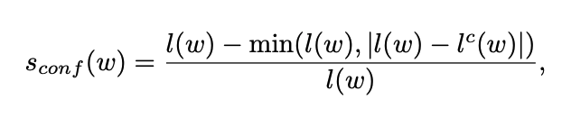


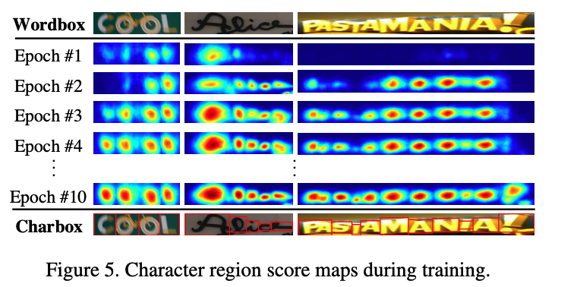
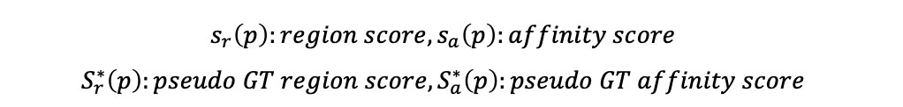

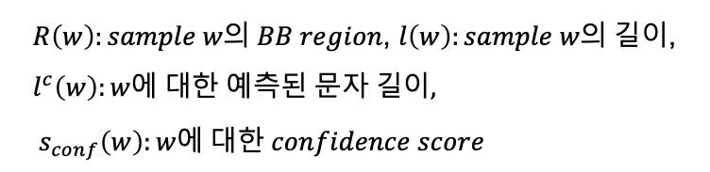
Methodologies - Training
$R\left(w\right):sample w의 BB region$, $l\left(w\right):sample w의 길이$, $l^{c}\left(w\right):w에 대한 예측된 문자 길이, s_{conf}\left(w\right):w에 대한 confidence score$
$$s_{c}\left(p\right):pixel−wise confidnce map, \\ p:pixel in the region R(w)$$
$$s_{r}\left(p\right):region score,s_{a}\left(p\right):affinity score$$
$$S_{r}^{∗}\left(p\right):pseudo GT region score,S_{a}^{∗}\left(p\right):pseudo GT affinity score$$
모델 업데이터 https://github.com/JaidedAI/EasyOCR/blob/054ec4f90127ab9e45f101baf8caa519d5a6e035/trainer/craft/train.py#L396
수도라벨 생성
https://github.com/JaidedAI/EasyOCR/blob/054ec4f90127ab9e45f101baf8caa519d5a6e035/trainer/craft/data/dataset.py#L420

Slide 14
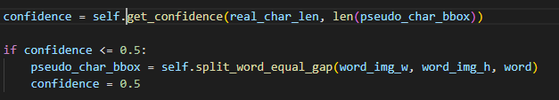
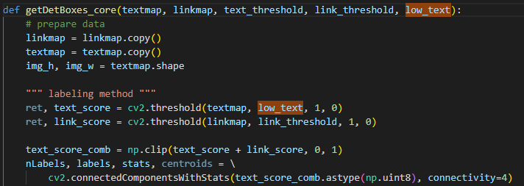

Methodologies - Training
$s_{conf}(w)$가 0.5미만이면(below) 무시
학습 시 안 좋은 영향을 미침
여기서 각 문자의 두께는 일정하고, character-level prediction을 계산시 word region $R(w)$를 character의 수 $l(w)$로 나눔
처음보는 텍스트를 학습하기 위해서 $s_{conf}(w)$를 0.5로 세팅
https://github.com/JaidedAI/EasyOCR/blob/054ec4f90127ab9e45f101baf8caa519d5a6e035/trainer/craft/data/pseudo_label/make_charbox.py#L238
https://github.com/JaidedAI/EasyOCR/blob/054ec4f90127ab9e45f101baf8caa519d5a6e035/trainer/craft/utils/craft_utils.py#L25

Slide 15
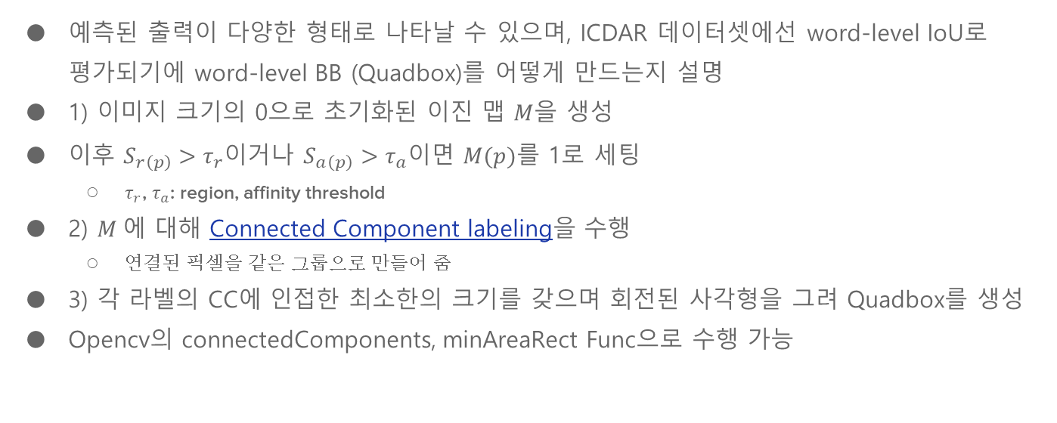
Methodologies - Inference
예측된 출력이 다양한 형태로 나타날 수 있으며, ICDAR 데이터셋에선 word-level IoU로 평가되기에 word-level BB (Quadbox)를 어떻게 만드는지 설명
1) 이미지 크기의 0으로 초기화된 이진 맵 $M$을 생성
이후 $S_{r\left(p\right)}>τ_{r}$이거나 $S_{a\left(p\right)}>τ_{a}이$면 $M(p)$를 1로 세팅
$τ_{r}$, $τ_{a}$: region, affinity threshold
2) $M$에 대해 Connected Component labeling을 수행
연결된 픽셀을 같은 그룹으로 만들어 줌
3) 각 라벨의 CC에 인접한 최소한의 크기를 갖으며 회전된 사각형을 그려 Quadbox를 생성
Opencv의 connectedComponents, minAreaRect Func으로 수행 가능

Slide 16
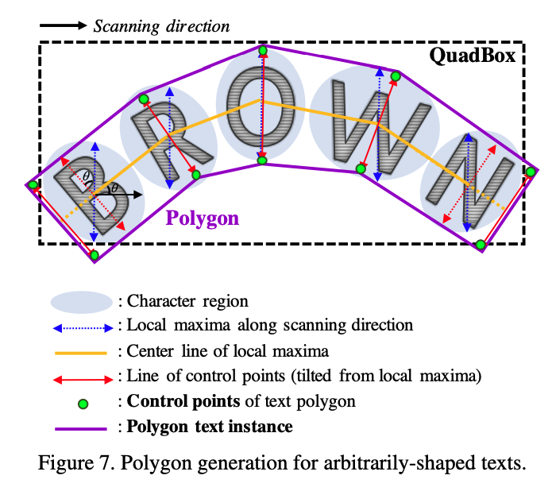
Methodologies - Inference
휘어진 text에 대한 polygon을 생성하는 방법 또한 제안
1) 스캐닝 방향을 따라 character region의 local maxima line을 찾음
Local maxima line의 길이는 중 최대 길이로 설정
최종 polygon line이 불균형해지는 것을 방지
2) local maxima의 중심점을 연결 (center line)
3) 문자의 기울어짐을 반영하기 위해 center line의 수직으로 local maxima line을 회전 시킴
4) local maxima line의 끝점을 polygon을 후보점으로 선정
5) text 영역을 완전히 커버하기 위해, 가장 양끝의 기울어진 local maxima line을 local maxima center line을 따라 바깥쪽으로 이동
https://github.com/JaidedAI/EasyOCR/blob/054ec4f90127ab9e45f101baf8caa519d5a6e035/trainer/craft/utils/craft_utils.py#L91

Slide 17
Conclusion
후처리 방법이 필요 없음 (such as NMS)
다양한 형태의 글자를 찾을 수 있음

